Slide 1
NHIỆT LIỆT CHÀO MỪNG
QUÝ THẦY CÔ VÀ CÁC EM
THAM GIA GIỜ HỌC
Môn: Tiếng Việt

Slide 2
1. KHỞI ĐỘNG

Slide 3
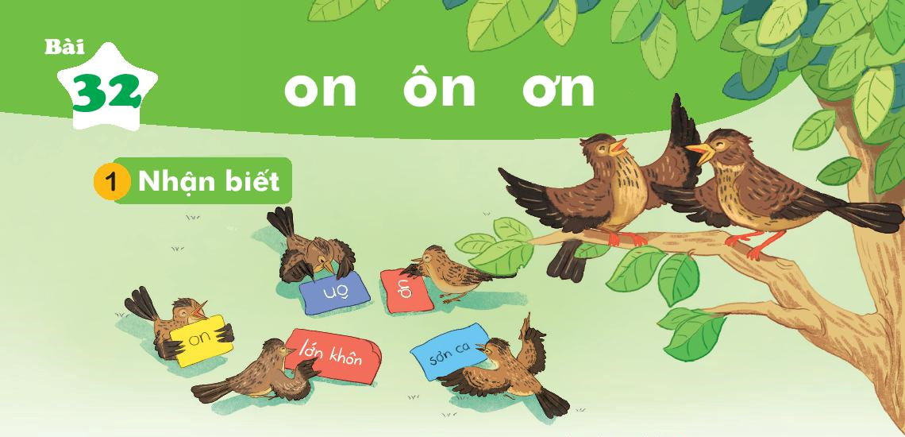
Bài 32: on ôn ơn
Sơn ca véo von: Mẹ ơi, con đã lơn khôn.
Sơn ca véo von: Mẹ ơi, con đã lớn khôn.

Slide 4
YÊU CẦU CẦN ĐẠT
1. Học sinh nắm được:
- Nhận biết và nắm được cấu tạo vần on, ôn, ơn hiểu và trả lời được các câu hỏi liên quan đến nội dung đã đọc.
2. Học sinh vận dụng được:
Đọc đúng các vần on, ôn, ơn, các tiếng, từ ngữ, câu, đoạn có các vần on, ôn, ơn.
- Viết đúng các vần, các tiếng, từ ngữ có vần on, ôn, ơn.
- Phát triển vốn từ dựa trên những từ ngữ chứa vần on, ôn, ơncó trong bài học.
- Phát triển ngôn ngữ nói theo chủ điểm Rừng xanh vui nhộn được gợi ý trong tranh; mở rộng vốn từ ngữ chỉ con vật, sự vật và tính chất, hoạt động của chúng (trong đó có một số từ ngữ chứa vần on, ôn, ơn).
3. Học sinh có cơ hội hình thành và phát triển:
- Cảm nhận được vẻ đẹp của thiên nhiên thú rừng qua bức tranh sinh động về rừng, về muông. Phát triển phẩm chất chăm học, đoàn kết, yêu thương.

Slide 5

ĐỌC
02

Slide 6
on
ôn
ơn
c | on
con
giòn ngon bốn nhộn gợn lớn
gion ngon bôn nhôn gơn lơn

Slide 7
non lá
con chôn
nón lá
con chồn
sơn ca
sơn ca

Slide 8
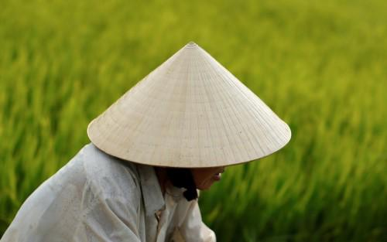
nón lá
non lá

Slide 9
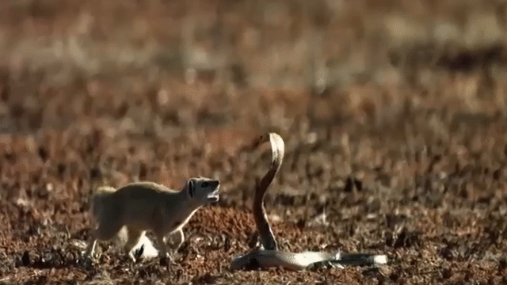
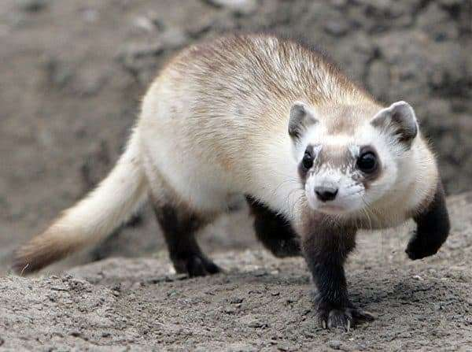
con chôn
con chồn

Slide 10
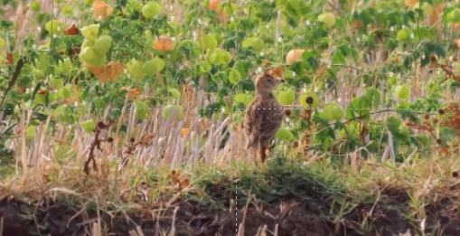
sơn ca
sơn ca

Slide 11
on
ôn
ơn
c | on
con
giòn ngon bốn nhộn gợn lớn
nón lá con chồn sơn ca

Slide 12
Viết bảng con

Slide 13
03
VIẾT VỞ

Slide 14
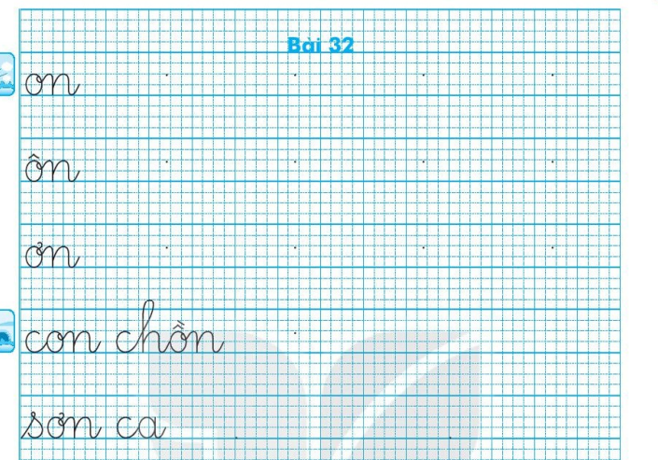

Slide 15
ĐỌC
04

Slide 16
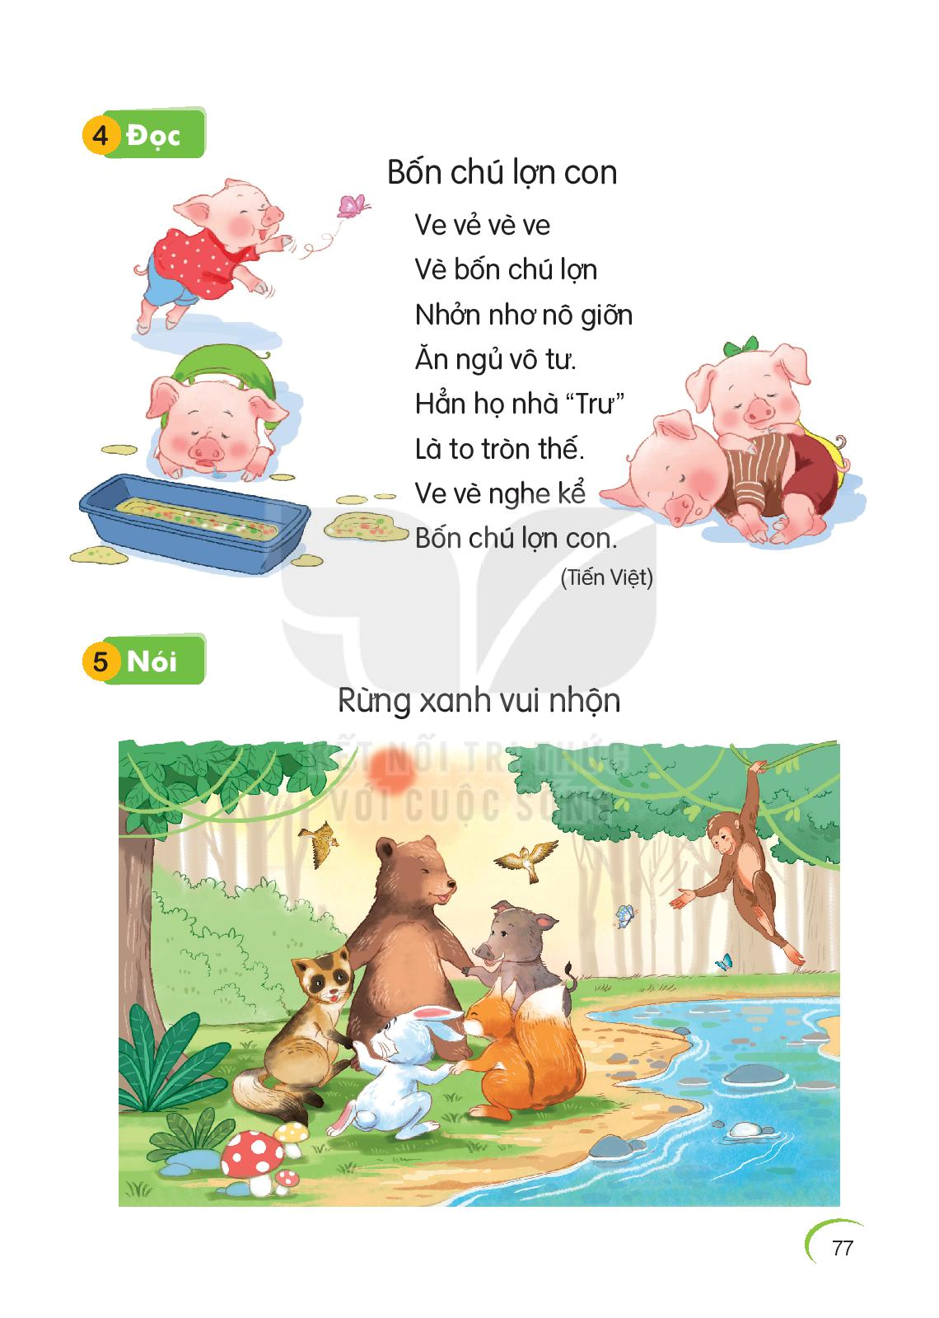

Bốn chú lợn con
Ve vẻ vè ve
Vè bốn chú lợn
Nhởn nhơ nô giỡn
Ăn ngủ vô tư.
Hẳn họ nhà “Trư”
Là to tròn thế.
Ve vè nghe kể
Bốn chú lợn con.
Bốn chú lợn con
Ve vẻ vè ve
Vè bốn chú lợn
Nhởn nhơ nô giỡn
Ăn ngủ vô tư.
Hẳn họ nhà “Trư”
Là to tròn thế.
Ve vè nghe kể
Bốn chú lợn con.

Slide 17
Bốn chú lợn con
Ve vẻ vè ve
Vè bốn chú lợn
Nhởn nhơ nô giỡn
Ăn ngủ vô tư.
Hẳn họ nhà “Trư”
Là to tròn thế.
Ve vè nghe kể
Bốn chú lợn con.

Slide 18

NÓI
05

Slide 19
Rừng xanh vui nhộn

